Slide 1
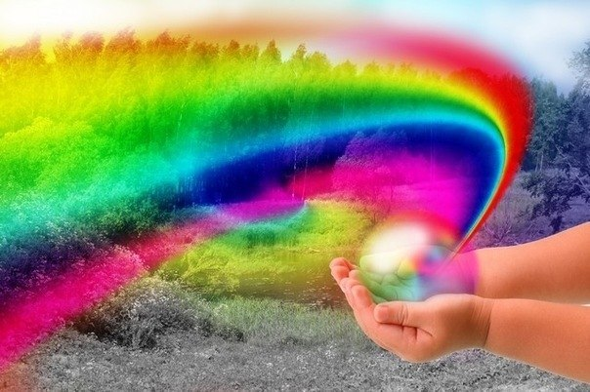
«МИР ГЛАЗАМИ ДЕТЕЙ»
СБОРНИК АВТОРСКИХ ПРОИЗВЕДЕНИЙ ВОСПИТАННИКОВ,
РОДИТЕЛЕЙ И ПЕДАГОГОВ ДОШКОЛЬНЫХ ОРГАНИЗАЦИЙ
ПЕРВОМАЙСКОГО РАЙОНА
Г. НОВОСИБИРСК, 2015

Slide 2
Брошюра издана с разрешения авторов поэтических произведений – детей, их родителей, педагогов дошкольных образовательных организаций Первомайского района города Новосибирска Брошюра иллюстрирована детскими рисунками
Издание оформлено и подготовлено
руководителем районного методического объединения «Познавательно-речевое развитие дошкольников»
Панасюк Евгенией Витальевной, учителем-логопедом МКДОУ д/с № 282, совместно с методистом отдела методической и инновационной работы МКОУ ДОВ «ГЦРО» Марченко Татьяной Николаевной

Slide 3
Семья Мусихиных
МКДОУ д/с № 171 «Черничка»

Slide 4
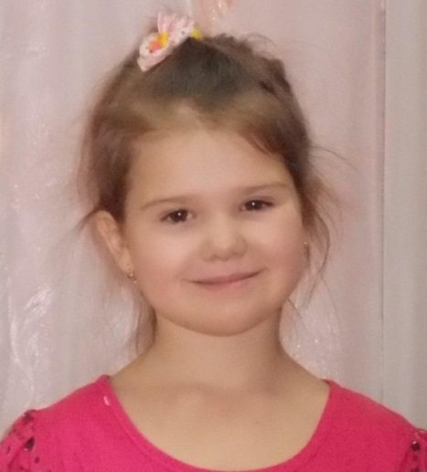
Автор произведения:
Барановская Юлия Александровна,
читала: Барановская Алена
МКДОУ д/с № 57 «Чебурашка»
«Что такое детство»
К мамочке своей с утра подбежала детвора
И спросили дети споря: «Детство, что это такое?»
Неужели это время, когда каждый день подряд
Мы встаем и спозаранку ходим с мамой в детский сад?
И еще, когда нам дома мама чипсы не дает,
А когда ребенок болен, он горькое лекарство пьет».
Мама ласково смотрела и с улыбкою запела:
«Детство – время золотое, детство – время озорное,
Можешь в детстве ты играть, прыгать, бегать и скакать,
Строить замки на песке или плавать на реке,
Можно в сказке побывать, можно чудо увидать...»
И сказали дружно дети: «Детством будем дорожить,
Потому что, потому что, без него нельзя прожить.»

Slide 5
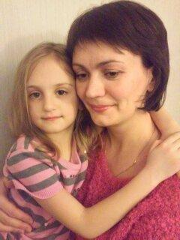
«Мамино детство»
Я с подружкой не играю,
Дома я одна скучаю,
Потому что я подружке
Не дала свою игрушку.
Ну и ладно, обойдусь…
Маму я свою дождусь.
Буду только с ней играть,
Кукол нянчить, рисовать.
Только вот придёт с работы,
У неё свои заботы:
Суп варить и убирать.
Некогда со мной играть…
Вот бы моя маменька
Снова стала маленькой!
А может где-то в далёкой стране,
У самого края света,
Есть место, в которое хочется мне,
С названьем «Мамино детство».
Наверно, оно так далеко,
Дойти мне будет туда нелегко.
И, может, придётся плыть и скакать,
Может, придётся глаз не смыкать.
Ну где же ты, мамино детство?
Автор произведения:
Маклакова Наталья Леонидовна,
читала: Маклакова Полина
МКДОУ д/с № 447 «Семицветик»

Slide 6
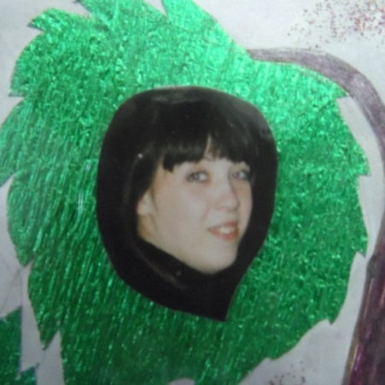
«Мир глазами детей»
Хотите мир увидеть вы детскими глазами?
В том мире никогда нет грязи под ногами!
Нет горести и лжи, обмана и печали.
Уверена и вы в том мире побывали!
Прекрасен мир детей - там много развлечений,
Он весь из ярких красок, улыбок, увлечений,
Там нет беды, войны, больных людей там нет,
Как хочется порой попасть на ту планету!
Весь мир в глазах детей и чист и непорочен
И только взрослыми он может быть испорчен.
Как взрослые порою, бывает необдуманно,
Тот детский, яркий мир, ломают, как им вздумано.
Задумайтесь, родители, не рушьте мир детей,
Не нужно торопить нас, чтоб выросли скорей.
Мы будем жить и радовать улыбками сердца,
Пусть детство в наших душах продлиться без конца!
Пока мы все смеемся, пока мы все поем,
Щебечут в небе птицы, уютен, светел дом.
Вы можете представить весь мир без детских глаз?
Наивных, озорных и чистых как алмаз?
И этими глазами построен мир детей,
Где много ярких красок, где даже нет теней.
Где ругани нет, злости, кругом одни друзья,
И в этом светлом мире живу сегодня я !
Давайте вместе с нами наш детский мир хранить,
Не нужно Вам, родители, взрослеть нас торопить,
Ведь скоро мы все вырастем, покинем отчий дом,
И лишь воспоминания останутся потом!
Автор произведения:
Морозова Елена Анатольевна
читала: Зюбина Анна
МКДОУ д/с № 35 «Непоседы»

Slide 7
Автор произведения: Гутов Александр Николаевич, читали: Гутова Дарья, Юркеева Анастасия, Григорьев Андрей МКДОУ д/с № 282
«Один день из жизни Даши»
Очень рано я встаю,
Ручки к солнышку тяну
Умываюсь, одеваюсь
С мамой в садик я бегу.
Утром в садике зарядка,
Ну и завтрак для порядка.
После завтрака игрушки,
Раскидали мы с подружкой.
Поиграв с моей подружкой
Убираем мы игрушки
Тут обед уж наступил
Повар кушать положил.
А в сон час спать не хотим
Лучше в койках пошалить
Няня сказку прочитает
Глазки сладко засыпают.
На прогулку мы бежим
И одеться все спешим
По ступенькам, как лягушки,
Скачем мы с моей подружкой.
После уличной прогулки
Ждет нас в группе чай и булки.
Скоро мамочки придут
И домой нас заберут.
Я люблю свой детский сад,
И вернусь в него назад!

Slide 8
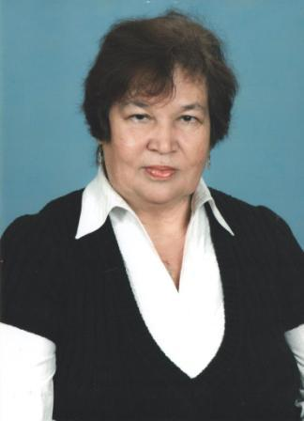
Автор произведения: Дементьева Альбина Фёдоровна, читал: Малахов Егор МКДОУ ЦРР д/с № 55 «Искорка»
«Друзья»
Утром мне сегодня грустно
Друга моего все нет и нет…
Может у него температура?
Или много съел конфет?
Собрались ребята в группе
И играем дружно
И рисуем, и поем
Но без Вовки скучно…
Мама вечером спросила:
-Что с тобой, ты весь в «огне»!
-Друг мой в садик не пришел-
Ей ответил я в тоске…
-Давай узнаем, в чем же дело,
Что случилось с Вовушкой!
Позвонили – легче стало –
К ним приехал дедушка!
Завтра встретимся мы снова
Друг без друга нам нельзя
Вместе строим, пешим, лепим…
Мы с ним лучшие друзья!

Slide 9
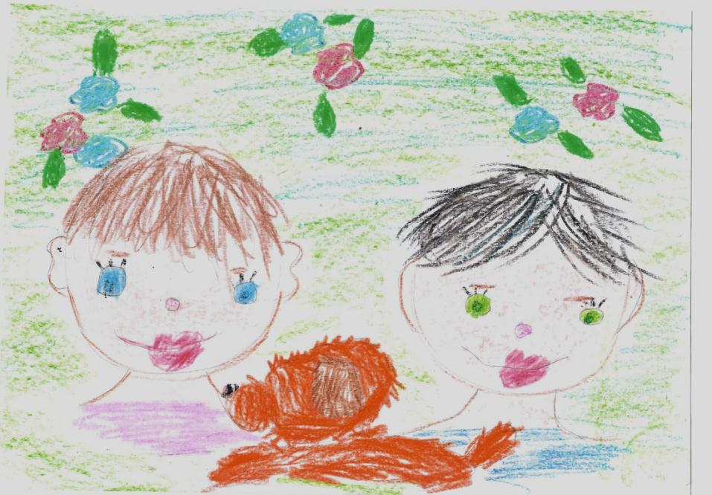
«Обида на друга»
Санькин дед и мой, конечно, друзья давным - давно!
И поэтому всегда с нами заодно!
В наш родной детский сад мы шагаем дружно!
Знаем, в детском саду ссориться не нужно!
Я, конечно, понимаю, что нам ссориться нельзя,
Ну, а если обижают!? Защищаться должен я?
Вот однажды меня Санька так ударил кулаком!
Я заплакал, рассердился – к воспитателю бегом!
Воспитатель меня понял и, жалея, говорил:
«Зря тебя обидел Саня, надо было бы словами
Все вопросы разрешить и со всеми дружно жить!
Вот такой у нас конфуз получился с Саней…
Первый я пришёл к нему: «Давай будем друзьями!
Мы пожмём друг другу руки и обнимемся слегка…»,
А Санёк вдруг отвернулся, и махнул рукой: «Пока!»
Я не понял, почему отвернулся он?
И обиженный опять я пошёл домой.
Очень я переживал, и игрушки я не брал.
Всё ходил, всё думал, как же дальше быть!?
Как же дружбу Сани мне заполучить!?
Вдруг услышал я звонок, к дверям помчался со всех ног,
Что же вижу я в глазок!? Дед пришёл, а с ним щенок!!
Деда, дедушка, дедуля! Завтра в сад пойдём со мной!
Мы щенка покажем Сане и пойдём вместе домой!
Обещаю я тебе, что ябеды забуду, а для Саньки всегда лучшим другом буду!
У меня классный дед, согласился сразу! Так щенок нас помирил,
Про обиды я забыл и с тех пор почти не ныл!
Автор произведения:
Донина Валентина Николаевна
читал: Меновщиков Никита
МКДОУ д/с № 11 «Снегирёк»

Slide 10
«Разговор с мамой»
Спросила мама как – то за обедом,
Хочу ль я вырасти быстрей,
Чтоб быть самостоятельным мужчиной,
Жену иметь, сынишку, дочерей.
И я задумался, размазывая кашу по тарелке,
Что жизнь у взрослых не так уж весела,
Не видел, чтоб они играли в прятки,
Измазывались в лужах дочерна.
И даже саблями не бьются до победы,
Не лазают по крышам гаражей.
И не на все мои мудренные вопросы есть ответы,
наверное ребенком быть уж веселей.
Так получается быть взрослым это скучно,
не весело, не интересно наконец,
я буду просто взрослым дядькой, кому-то муж, кому – то и отец.
Так почему же мама так порхает,
И огоньки горят в ее глазах,
И папа ее так нежно обнимает,
Целует, кружит на руках.
Быть может есть у них секрет какой-то,
просто ни кому о нем не говорят.
Довольные они, когда семья вся вместе,
Смеются, шутят и журят.
И высказал я маме все сомненья,
Потребовал раскрыть секреты от меня.
А мама только улыбнулась мило,
И прошептала, секрет тот я!
Наверное, быть взрослым это круто,
Иметь семью из любящих людей!
Ну а пока я только лишь ребенок,
Пойду с ребятами на улицу играть в хоккей!
Автор произведения:
Мариинская Наталья Владимировна,
читал: Мариинский Олег
МБОУ СОШ №117

Slide 11
Автор произведения:
Захарова Наталья Валерьевна ,
читала: Захарова Алена
МБОУ СОШ № 117
«Березка»
Подойду к березе,
Обниму её.
И спрошу родную:
- Милая березка, холодно стоять?
Листики опали, нет уж той красы.
Раньше были ветви в золото одеты,
А теперь на ветвях пушистый белый снег.
Дед мороз по лесу с посохом прошел.
Нарядил деревья в шубы и шарфы,
И теперь не холодно спать им до весны.

Slide 12
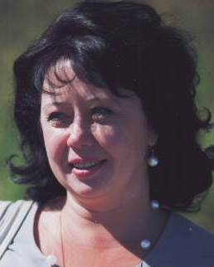
«Я уже большая»
Мне исполнилось пять лет.
Я уже большая!
Сто вопросов задаю
Без конца и края.
В садик утром я иду,
Спрашиваю на ходу:
«На чём держится луна?
А вдруг свалится она?»
Мама отвечает:
« Нет, так не бывает!»
«Кто рассыпал белый снег?
Может это – человек?»
Мама отвечает:
«Нет, так не бывает».
А я знаю, всё бывает.
Ковёр - самолёт летает,
Птицы могут замяукать,
Ну, а кошечки захрюкать.
Мне исполнилось пять лет.
Я уже большая!
Я уже про всё на свете
Больше мамы знаю.
Автор произведения: Кожемякина Светлана Олеговна,
читала: Иванова Полина
МКДОУ д/с № 97 «Сказка»

Slide 13
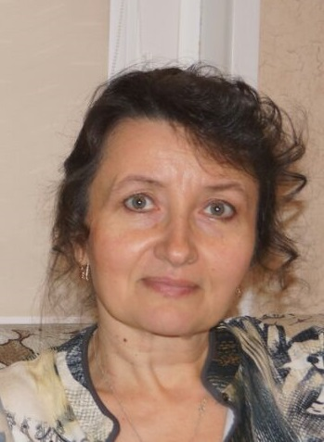
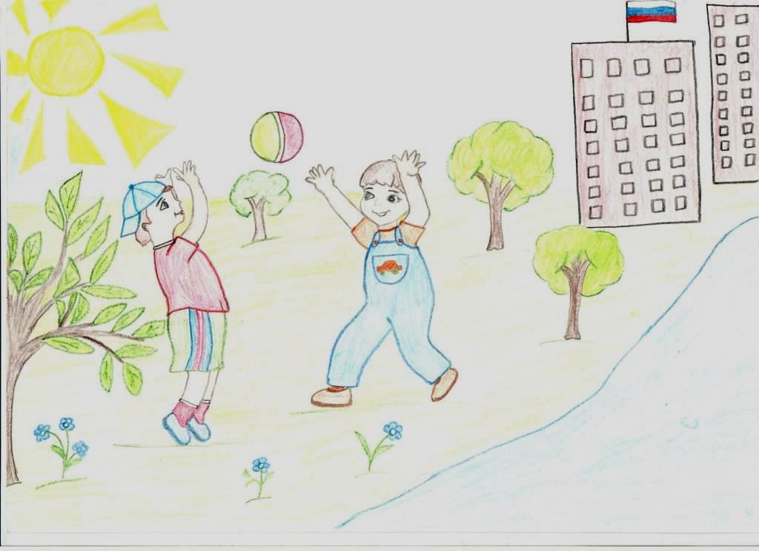
«Все, что я люблю»
Здравствуйте, я – Петя!
Скоро мне четыре
Я хочу ответить
О себе и мире.
Я уже не маленький:
В детский сад хожу
И то, что знаю
Сам я расскажу.
Знаю, что Россия – Родина моя,
Рядом с домом речка, имя ей – Иня.
Знаю, что хорошим нужно всегда быть,
Ну, а мне, конечно, нравиться шалить.
Я люблю на даче летом отдыхать.
Или с мамой-папой в Турцию летать.
Можно и в Сибири на пляже загорать
Или очень здорово во дворе гулять!
Радуюсь я дождику – в сапогах по лужам,
Радуюсь и снегу – с горки кувырком.
Я еще ребенок, мне веселье нужно,
Чтоб с друзьями вместе хоть куда бегом!
Автор произведения:
Назина Марина Александровна,
читал: Головко Сергей
МКДОУ д/с № 28 «Веснушки»

Slide 14
«Младшая сестричка»
У нас дружная семья:
Мама, папа, Вика, я.
Вика - младшая сестричка,
Мы, как капельки водички,
С ней играем и поём,
Очень весело живём!
У моей сестрички
Красивые реснички,
Глазки голубые,
Кудри золотые!
Улыбается сестра
И всем весело тогда.
Смех её, как колокольчик,
Мы его зовём звоночек.
Вика - лучшая сестрёнка,
В мире нет другой такой-
Озорной, игривой, смелой,
Удивительной такой!
Автор произведения:
Плохотник Татьяна Ивановна,
читала: Плохотник Полина
МБОУ СОШ № 154

Slide 15
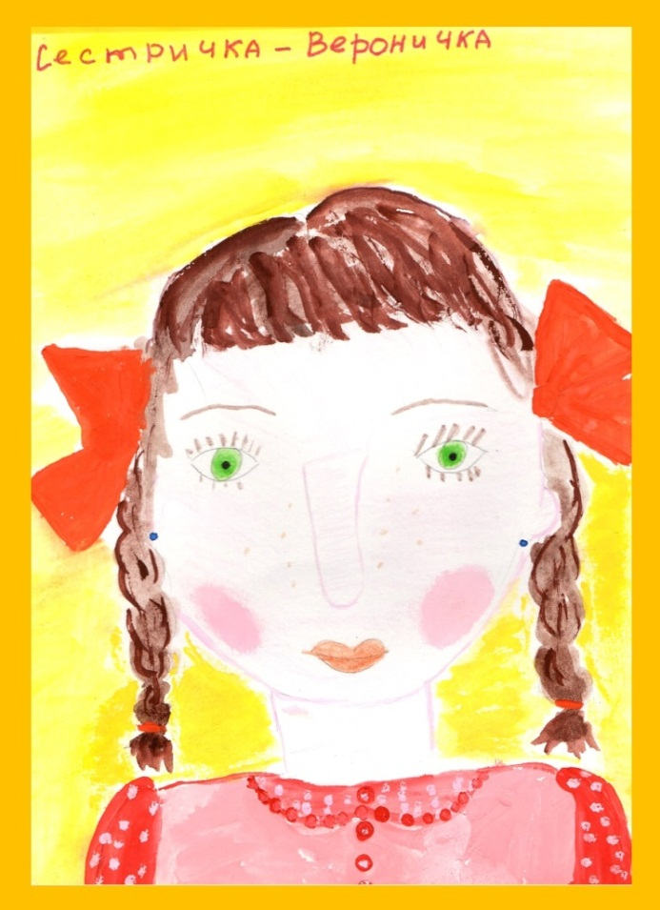
Автор произведения:
Грузина Елена Викторовна,
читал: Грузин Егор МБОУ СОШ № 141
«Сестричка – Вероничка»
Озорная девочка живёт со мною рядом
С зелёными глазами и весёлым взглядом.
Мелькают с самого утра по дому две косички
«Хватит слов, вставать пора!» - зовёт меня сестричка.
Удивляем двор весь наш разными идеями:
То построим с ней шалаш, то кормушку сделаем.
То хитрит она порой, то чему-то учит,
Громко песню запоёт, смешной расскажет случай.
Для веселья не нужны мне - не щенок, не птичка.
Счастлив я – живёт со мной сестричка-Вероничка!

Slide 16
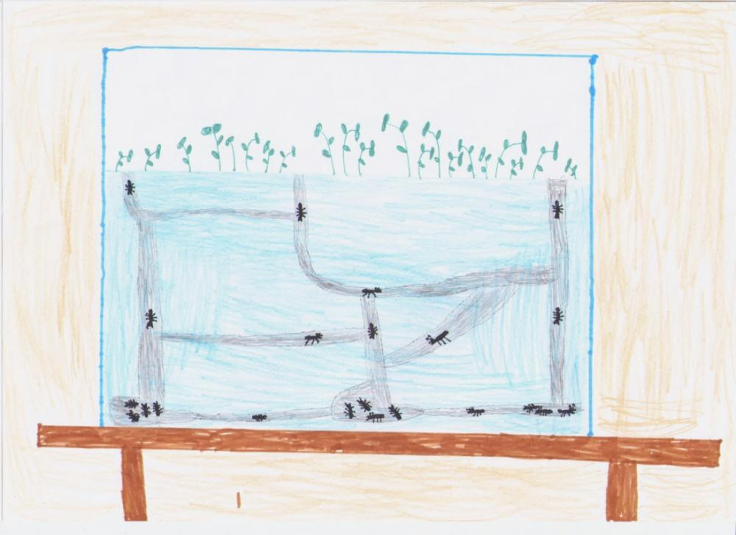
«Мои друзья»
Автор произведения:
Залиева Наталья Петровна,
читал: Романов Иван
МКДОУ д/с № 44 «Мозаика»
Разрешите мне, друзья,
Рассказать про муравья.
Признаюсь, из всех зверей
Мне дороже муравей.
Лишь весной растаял снег,
Я бегу быстрее всех,
Там, где низкорослый ельник,
Я приметил муравейник.
Я за ними наблюдал,
Там, где надо, помогал,
Целый месяц изучал
И в «лицо» их узнавал.
Много раз пытался я
Занести в дом муравья,
Но бабуля не дремала,
Все карманы проверяла.
И тогда подумал я:
«Как же мне без муравья?
Надо дружбой дорожить,
Может, к ним уйду я жить?»
Испугались папа с мамой,
Что свой дом покину я,
И купили мне недавно
Ферму муравьиную.
И теперь так счастлив я!
Ведь со мной мои друзья.

Slide 17
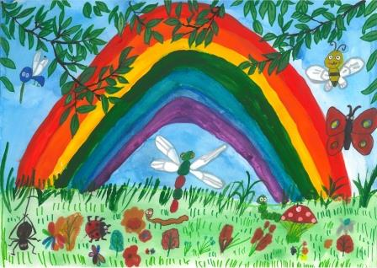
«Любовь к насекомым»
С детства я люблю жучков,
Червячков и паучков.
Бывало, мама с папою
Кричат: «Не трогай, стой!»
Но как, же не заметить
Насекомых мир большой.
Они ведь так красивы,
Беззащитны и милы.
И сколько уходит силы
Передвигать лапки свои.
Нет, я не понимаю
Тех, кто их безжалостно губит.
И всех Вас призываю:
«Любите природу, люди!»
Автор произведения:
Кидло Инна Сергеевна,
читала: Кидло Лилия МБОУ СОШ №142

Slide 18
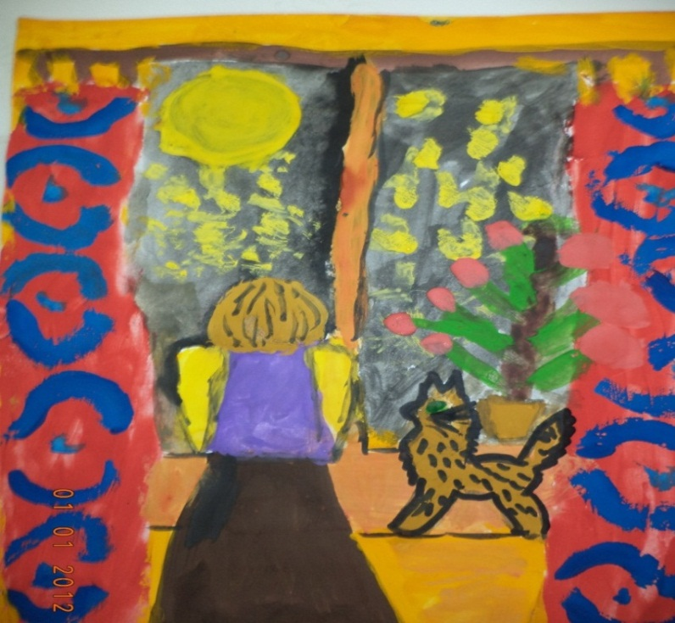
«Моя кошка»
Моя мама у окошка, рядом с нею сидит кошка.
У неё холодный нос, у неё пушистый хвост.
Моя кошка любит суп, любит каши из всех круп.
Ещё любит молоко, накормить её легко!
Любит кошка поиграть, мои нитки покатать.
Ещё любит умываться и за нитками гоняться.
Как пойдёт она гулять, надо мышкам убегать!
Если мышка попадётся, то пощады не дождётся!
С ней спокойно и легко, я люблю её тепло,
А ещё люблю с ней спать, люблю гладить и ласкать
Киска ласково мурлычет, сон к моей кроватке кличет
Автор произведения:
Луканина Наталья Оттовна,
читала: Луканина Анастасия
МБОУ СОШ № 154

Slide 19
«Волшебные краски»
Дождь идёт
И всё вокруг так серо.
Настроения нет,
Немного скучно.
Краски в руки я взяла несмело
Захотелось мир мне сделать лучше!
Вдруг, как в сказке,
Краски все ожили.
Из коробки выскочил Зелёный.
Не полянке травку оживил он
И нарисовал листок кленовый.
Ну, а Жёлтый цвет раскрасил солнце
И оно, как будто улыбнулось,
Заглянуло вдруг ко мне в оконце
И на небе радуга проснулась.
Красный цвет дорисовал цветочки.
Цветик- семицветик появился.
Загадала я желанье срочно,
Чтоб прекрасный мир не растворился,
Чтобы вечно солнышко сияло,
Чтобы радость всем дарило,
Чтобы рядом были папа, мама,
Чтобы счастье было во всём мире!
Автор произведения:
Пчелинцева Татьяна Георгиевна, читала: Гайдукова Арина
МБОУ СОШ № 146

Slide 20
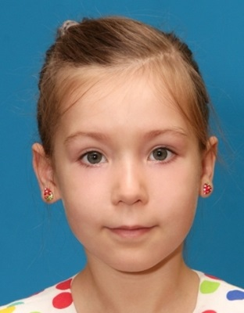
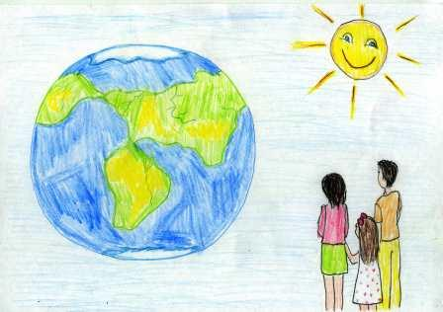
«Лучик солнца»
Я проснулась утром рано
И смотрю в окно…
Лучик солнца, первый самый
Ждет меня давно!
Захотелось сразу петь,
Прыгать, танцевать,
Только в школу мне портфель
Нужно собирать.
Ждут меня в подготовишке
Лучшие друзья
Узнаем мы вместе мир!
Лениться нам нельзя!
Мы узнаем сколько рек на планете есть,
Сколько в небе ярких звезд-
Их совсем не счесть!
Обо всем узнать помогут
Нам учителя.
А меня всегда поддержит
Вся моя семья!
Автор произведения:
Харина Анна Николаевна,
читала: Харина Полина
МБОУ СОШ № 146

Slide 21
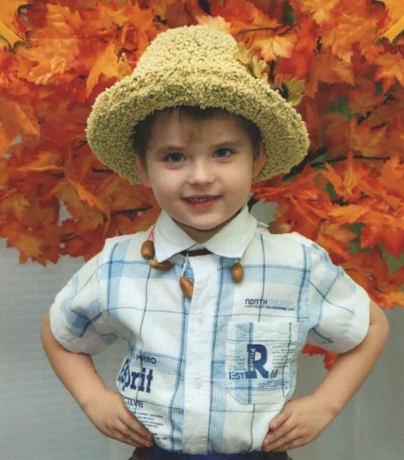
«Осень»
Автор произведения:
Вишнякова Светлана Геннадьевна, читал: Вишняков Илья
МБОУ СОШ 147
Осень золотая
В гости к нам пришла,
Разноцветных красок
Много принесла.
Красные и желтые
Листья на ветру
Кружатся и падают
Прямо на тропу.
Листьев разноцветных
Много наберем
И домой с собою
Мы их заберем.
Сколько ярких красок
Мы нашли в лесу!
Я букет красивый
Маме принесу.
Мама удивится
И возьмет букет.
Вот такой от Осени
Передам привет!

Slide 22
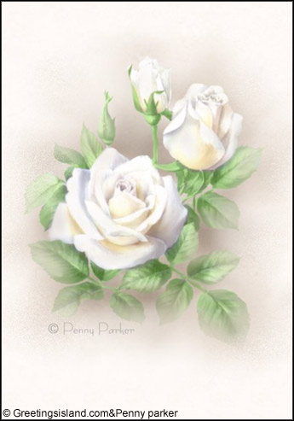
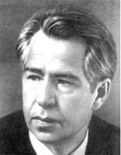
«Белая Роза»
Со всеми ждала, Сторожила тепло, Потом зацвела, Когда все зацвело.
Белели купины, Как взлет лебединый: Терновники, Яблони, Вишни, Рябины. Раскрыла бутон, Красоты не тая, И белая-белая Роза моя.
Пчелы отпели. Шмели отгудели, С веселых деревьев Цветы облетели. Уже и плодам Наступил свой черед, А белая роза Цветет и цветет.
Росла, Наливаясь, Зеленая завязь, Округлились вишни, На зорях румянясь, А роза моя В первозданной чести Еще продолжала Цвести и цвести.
Над нею, Некрасной, И время не властно, Цвела она пышно, Цвела она праздно, Цвела все отчаянней День ото дня, Любимая Белая роза моя.
К плодам, Будь лишь влага, У яблони тяга. Старался, работал Мой сад, работяга, Скрипел и вздыхал От тяжелых плодов И ей не прощал Ее белых цветов.
Бутоны, Бутоны Стриги, как купоны. Она презирала Природы законы. Она оставалась Такой, как была, Она красовалась, Пышна и бела.
И сад мой С досадой Желтел от надсады. Смеялась она Над усталостью сада. И я разлюбил, И уже не люблю Беспечную Белую розу мою.
Автор стихотворения:
Василий Федотов,
читал: Саватеев Максим
МБОУ СОШ № 144

Slide 23
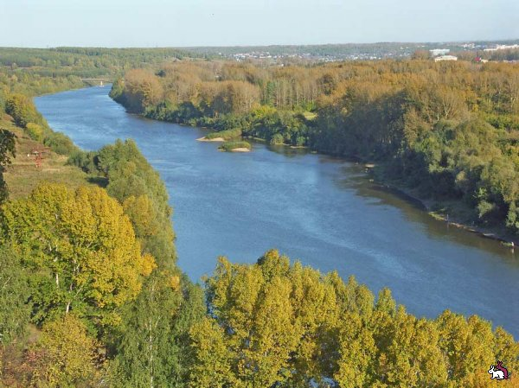
«Моя речка»
Есть отличное местечко
На мосту, над самой речкой.
Видно сад мой, видно лес,
Видно сосны до небес.
Это место рядом с домом,
Где живу уже пять лет,
Рыбакам оно знакомо,
И красивей места нет!
Если солнышко с утра
И на улице жара –
Встретит всех она прохладой,
Всем прохожим речка рада!
Искупаться захотите –
В гости к речке приходите.
Вы её не обижайте,
Мусор в ней не оставляйте.
Если спросите меня:
- Где бежит река Иня?
Я отвечу: - Это рядом
С моим милым детским садом!
Автор произведения:
Барамыков Иван,
читал: Комаров Даниил
НДОУ «Детский сад № 165 ОАО «РЖД»

Slide 24
«Звезды»
Я сижу совсем одна,
А в окно глядит Луна.
Кролик Смурфик лишь шуршит,
Брат в кровати сладко спит.
В небе ярко светят звезды,
Я на них люблю смотреть…
Если очень постараться
Можно к звездам улететь.
И в серьез не понарошку
Познакомиться с Луной,
Погулять по ней немножко
И вернуться вновь домой.
Авторы произведения:
Семья Кеслер
МКДОУ д/с № 171 «Черничка»

Slide 25
«Папин наказ»
Мой дед офицер
И мой прадед военный
В войну защищал он страну.
И я непременно буду военным
Только чуть – чуть подрасту.
Мой папа служил на Востоке на Дальнем
Он Родину там охранял.
И мне завещал, чтобы я непременно,
Когда подрасту, тот завет выполнял.
Я папин наказ ни за что не забуду,
Его я и деда люблю горячо.
А вырасту – тоже защитником стану
И тем, кто слабее подставлю плечо.
Автор произведения:
Орлова Елена Викторовна,
читала: Тарасенко Даниил
МКДОУ д/с № 60 «Солнышко»

Slide 26
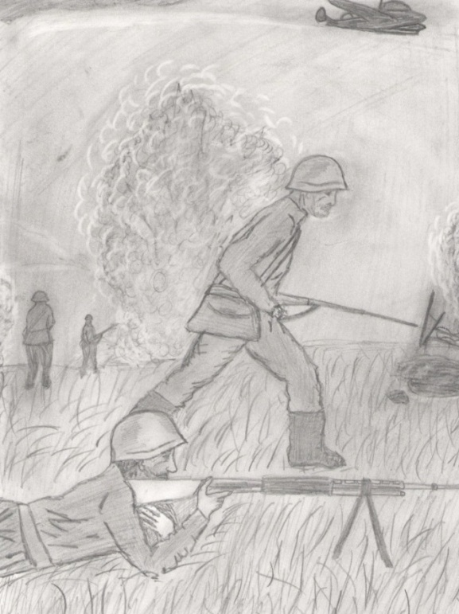
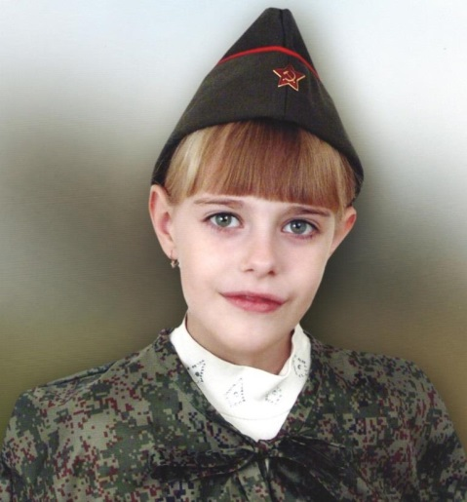
Автор произведения и читала: Шаталова Вероника МКДОУ д/с № 27 «Росинка»

Slide 27
«Интересные фантазии»
Я Мария-Маргаритка,
Маргаритка – есть цветок.
Я танцорка, юмористка,
Фантазерка и прыг-скок!
У меня есть мама, папа
Бабушка и деда есть,
И сестренка – Сонечка…
Котик Рыся – тоже есть!
Когда мама на работе
Не скучаю я одна…
Фантазирую с утра.
Садик – динозаврик добрый!
Облака – кит, крокодил.
И автобус – слон огромный:
«С добрым утром!» - протрубил.
Мир фантазий интересных –
Это сказка наяву.
И без разрешенья взрослых
Все по своему зову!
Автор произведения:
Кожаева Анна Владимировна,
читала: Запылихина Мария-Маргарита
МКДОУ д/с № 45 «Лукошко»

Slide 28
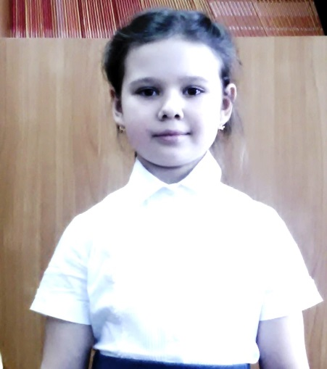
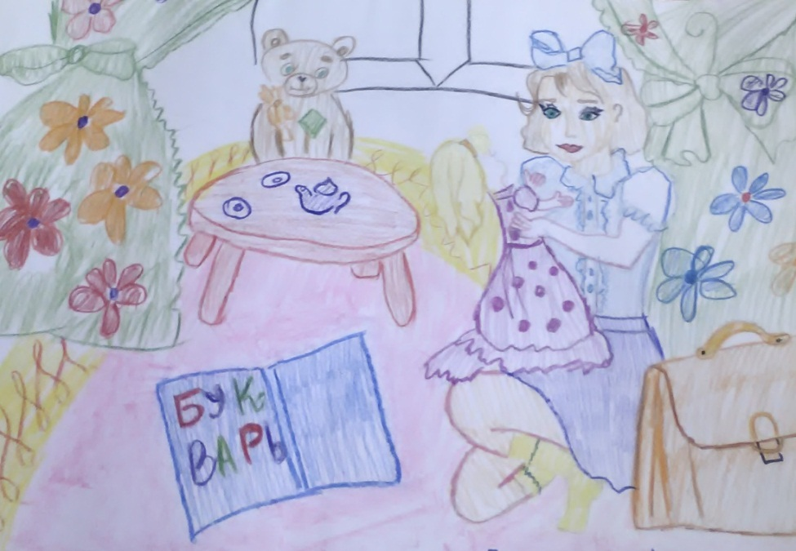
«Школьная Страна»
Этот год у меня особенный -
В первый класс я в школу пошла.
И буду с вами откровенной,
Событие это я долго ждала.
Рассказали мама с папой
Как вести себя за партой,
Что на ней нельзя лежать
Парта – это не кровать.
Сидеть за партой надо прямо,
Так учит нас Наталья Николаевна.
Захочу спросить, сказать –
Надо руку лишь поднять.
Нельзя в учебе расслабляться,
Надо лучшей быть стараться.
Учителя слушать внимательно-
И тогда все будет замечательно!
Автор произведения и читала:
Лыкова Мария
МБОУ СОШ № 140

Slide 29
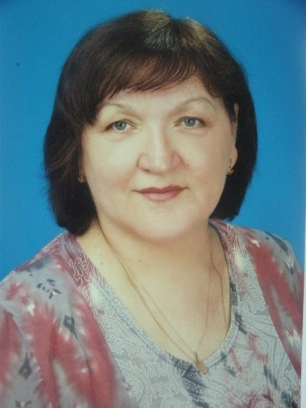
Автор произведения: Нароцкая Тамара Михайловна, читал: Коломенский Александр МКДОУ д/с № 78 «Теремок»
«ИНЮШКА»
В Первомайке есть Иня.
Крохотная речка.
Неприметна и мала,
Но видна с крылечка
Длинный, как змея состав
По «железке» мчится,
А Инюшка рядом с ним
Не спеша струится.
Ребятишки на Иню
Все бегут купаться,
В жаркий полдень хорошо
В речке поплескаться.
Есть глубокие места-
Чуть видны макушки.
Каждый хочет нырнуть
И достать ракушку.
Бултыхаются в реке,
Весело хохочут.
В тёплых лужицах мальки
Пятки им щекочут.
Родничок среди камней
Как хрусталь искрится.
Так и хочется в жару
Из него напиться.
Вечер опустился тихо,
Приумолкла ребятня
Мимо ёрш проплыл неслышно,
Плавниками шевеля.
Сапоги в песке и иле,
Но зато хорош улов.
Там мальчишки наловили
И плотвы, и окуньков.
Снова день наступит жаркий .
Колокольчиком звеня,
Нет приятнее подарка
Чем любимая Иня.

Slide 30
«У меня самое лучшее детство!!!»

